Slide 1
XVIII Международный студенческий фестиваль кулинарного искусства и сервировки
«Встречаем масленицу»
2019

Slide 2
Почтенные участники Международного студенческого фестиваля кулинарного искусства и сервировки
«Встречаем масленицу»
Вас приветствует команда
Могилевского государственного университета продовольствия
“Трое из ларца… и будет Вам МАСЛЕНИЦА”
Могилев, БЕЛАРУСЬ

Slide 3
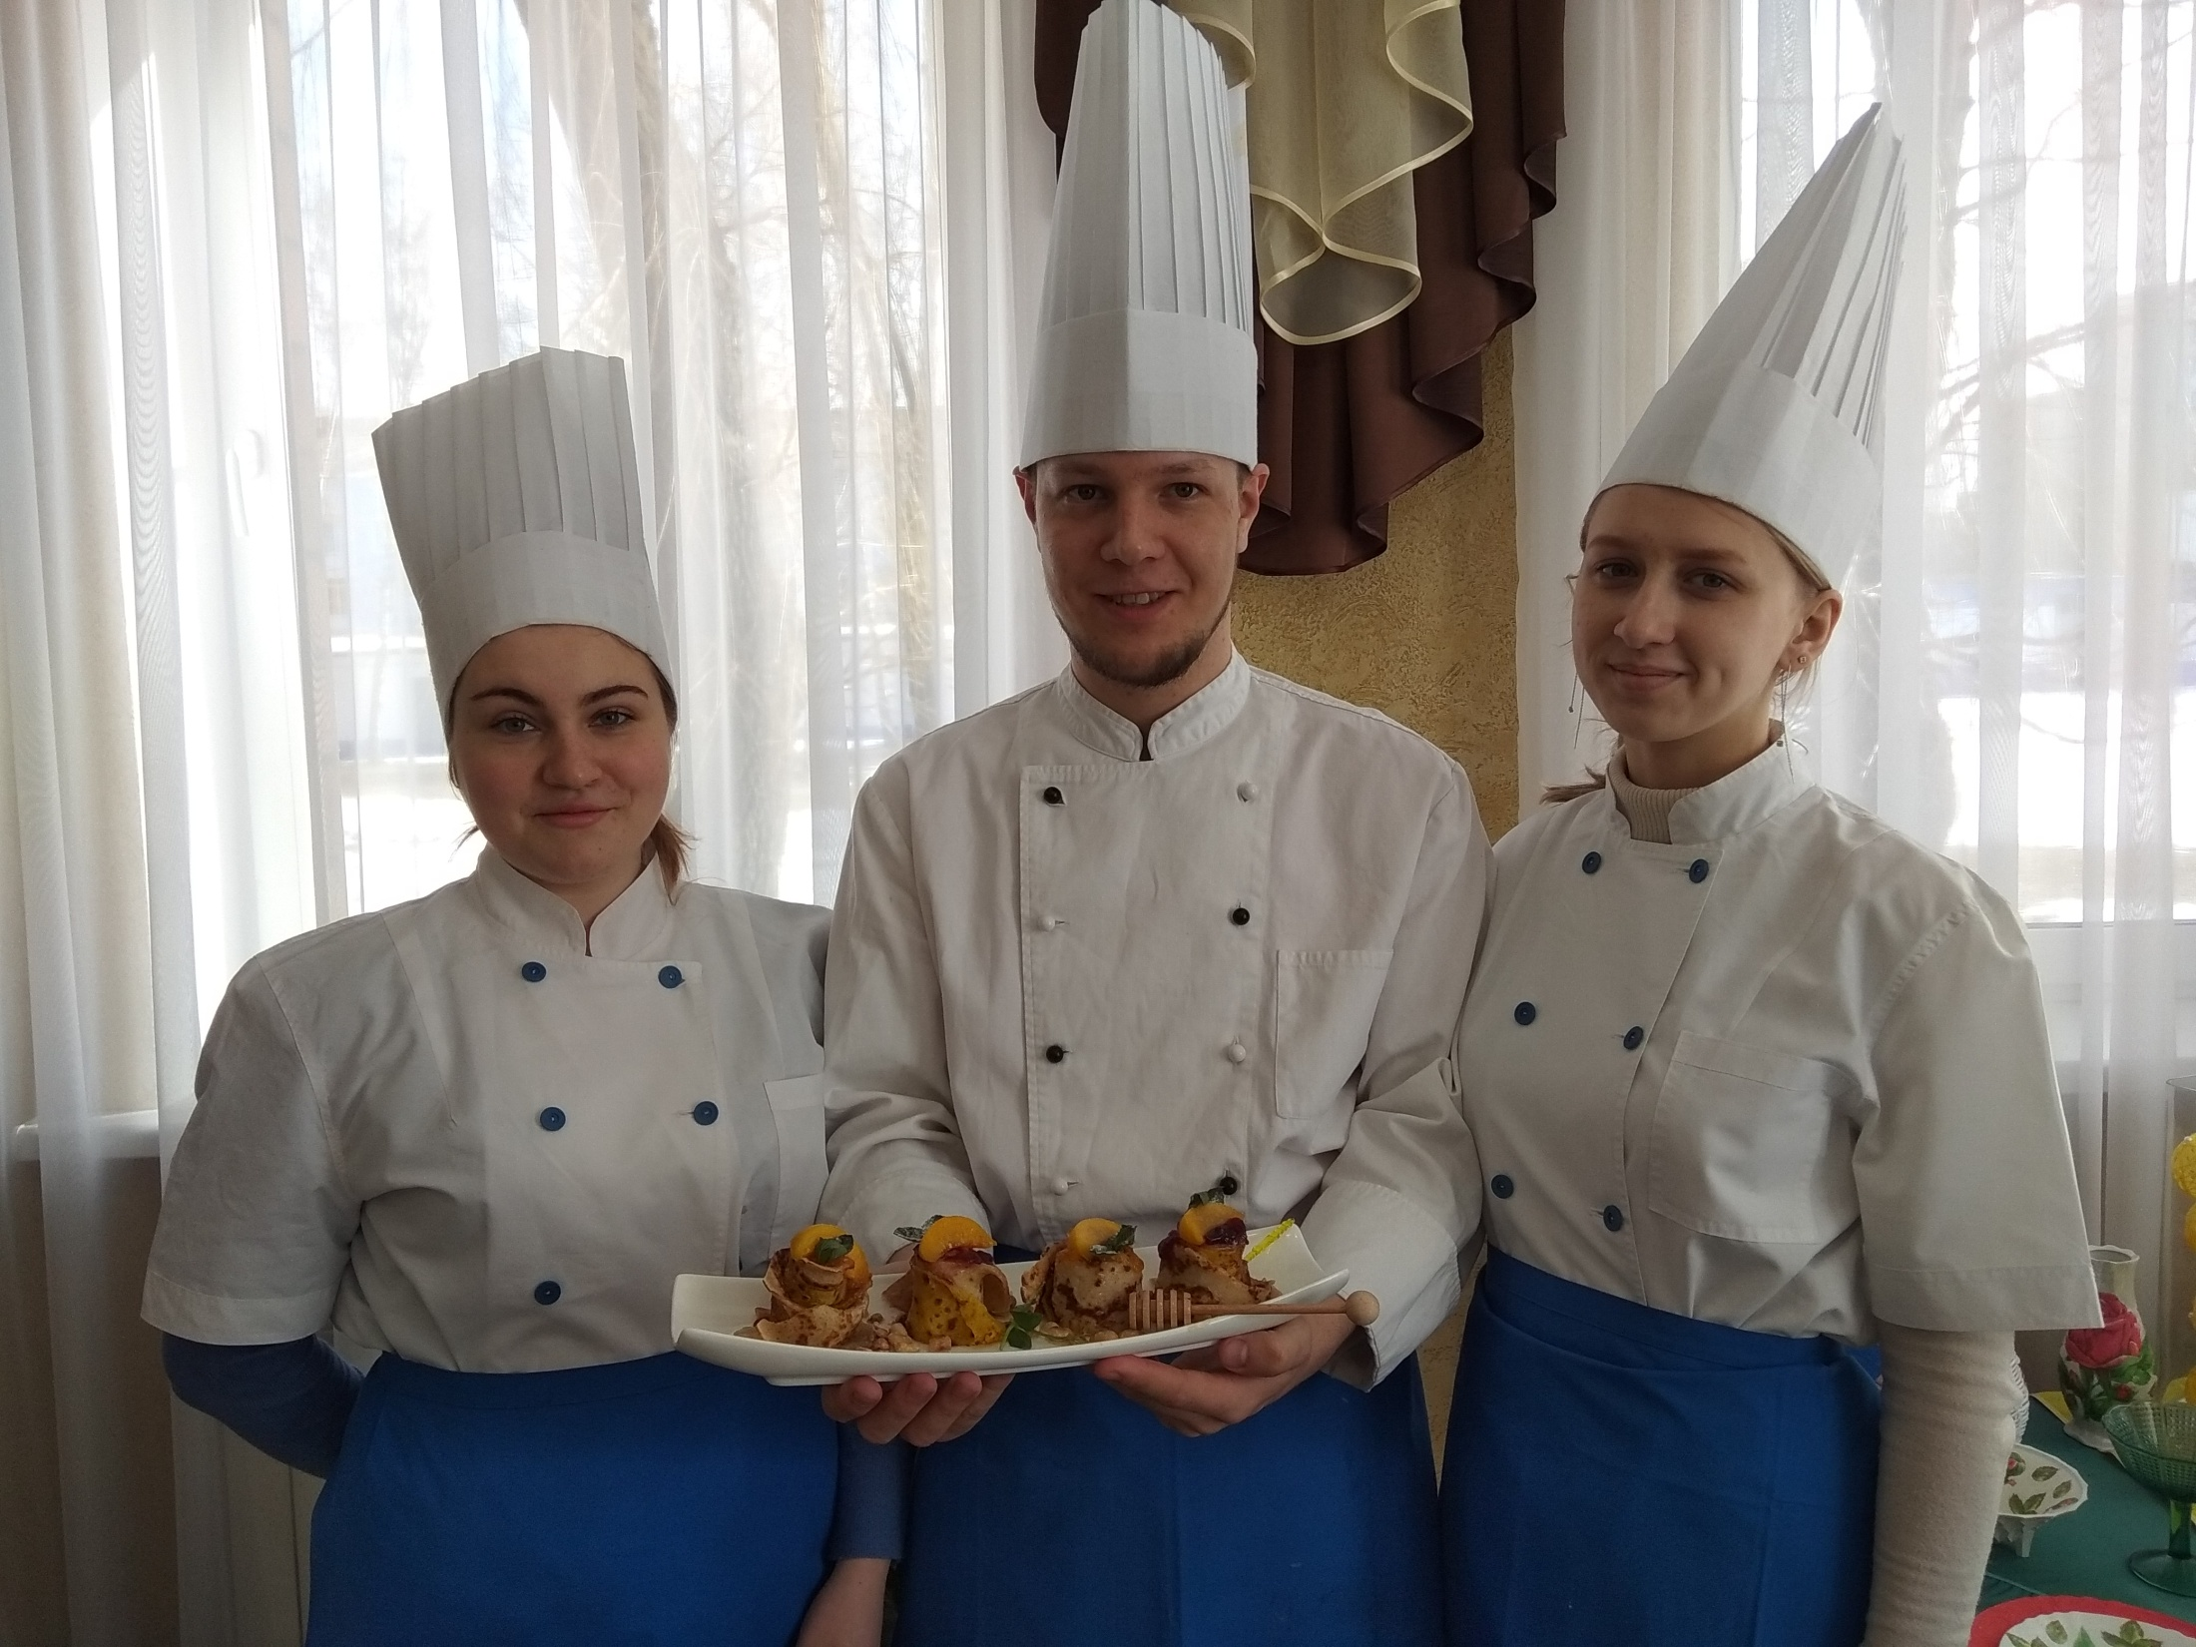
Приглашаем на наш кулинарный масленичный сет!

Slide 4
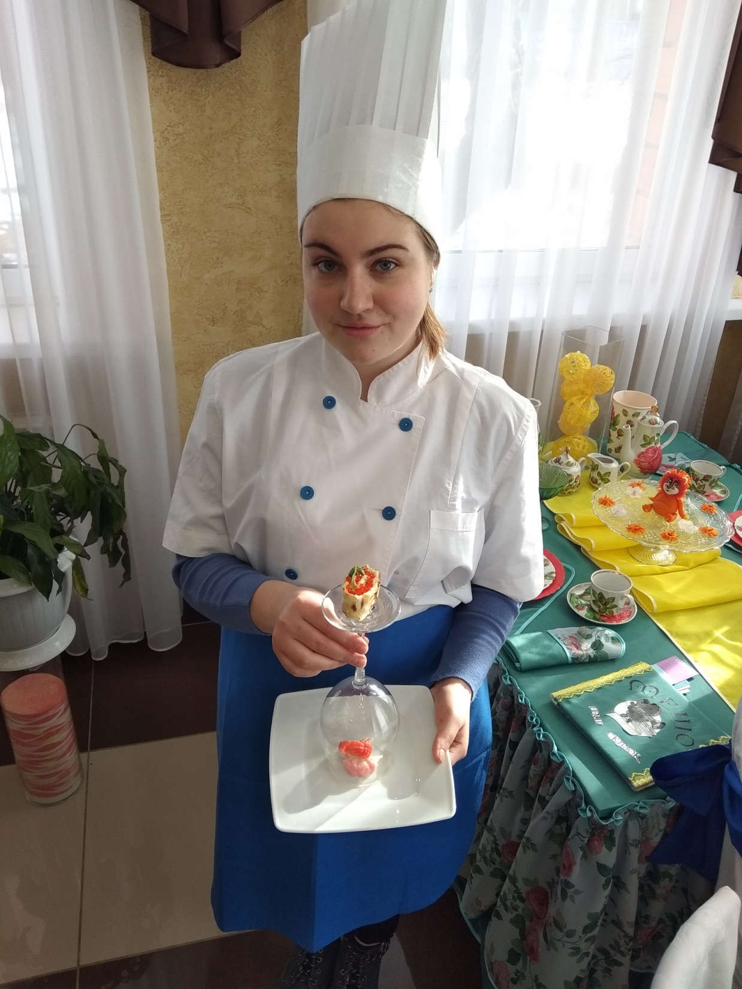
ШЕФ команды
“Трое из ларца… и будет Вам МАСЛЕНИЦА”
Мажейко Анна
Студентка 4 курса
Участница конкурса профессионального мастерства «WorldSkills Belarus-2018»,
финалистка международного стартап фестиваля в номинации «Дома полезно!!!» Тренинг по приготовлению «здоровых и правильных» блюд, МГУП 2018

Slide 5
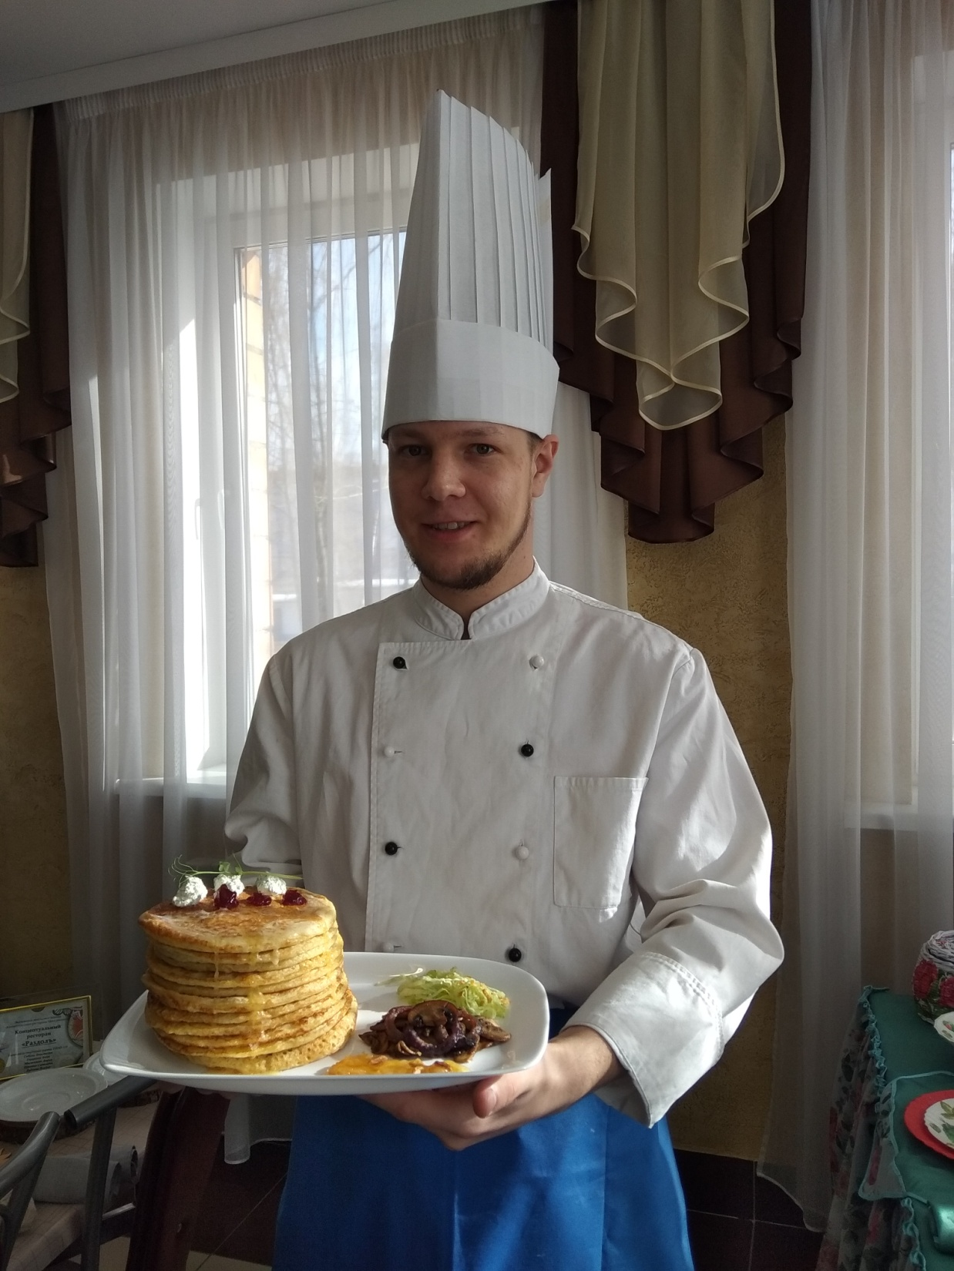
СУ-ШЕФ команды
“Трое из ларца… и будет Вам МАСЛЕНИЦА”
Чергейко Мефодий
Студент 4 курса
Финалист международного стартап фестиваля в номинации «Современный объект общественного питания «Фуд Трак – домашняя еда» МГУП 2018

Slide 6
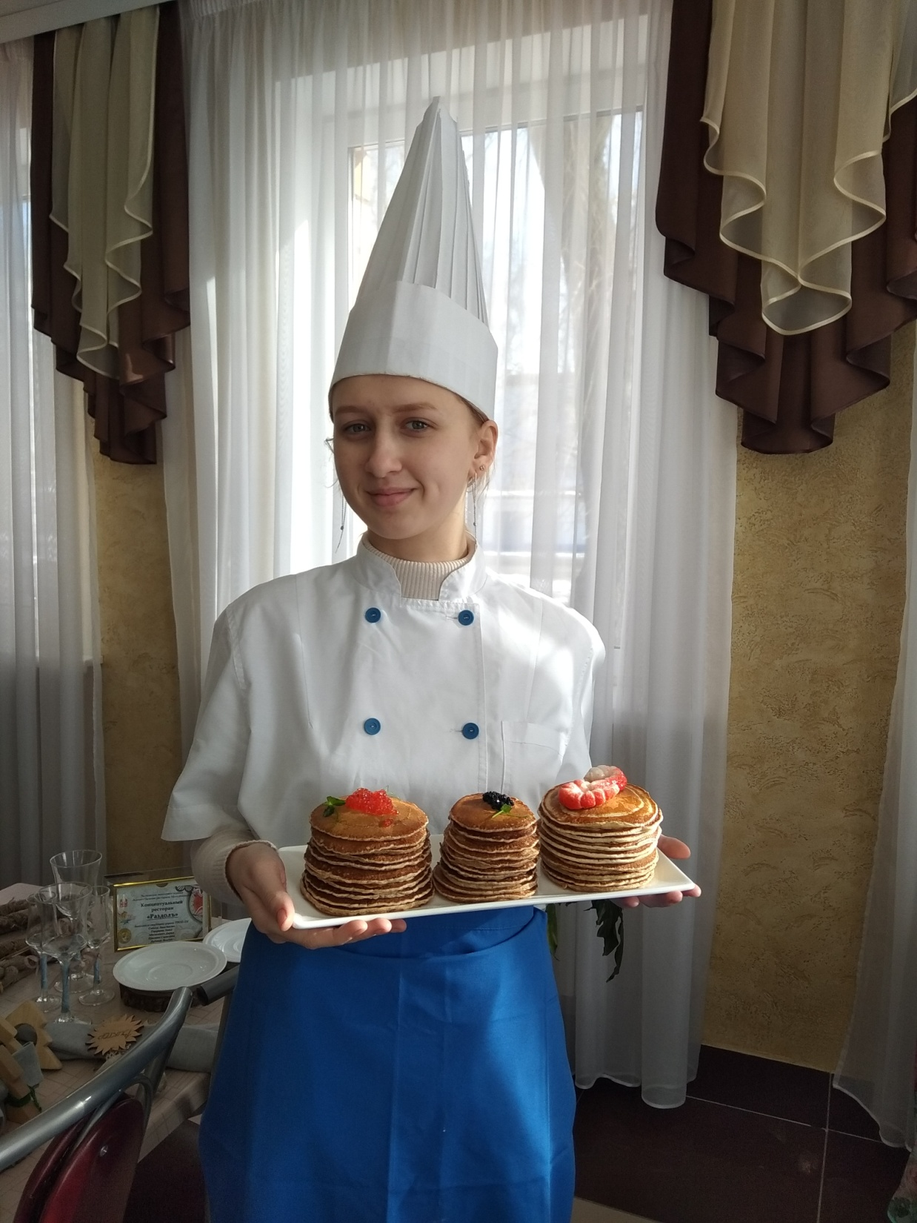
Специалист
по сервировке и декорированию
Хевук Екатерина
Студентка 4 курса
Победительница конкурса
«DranikFest-2018», Могилев

Slide 7
Вот и наступила Масленичная неделя — праздник, справедливо считающийся одним из самых «кулинарных». Мы говорим «Масленица» и подразумеваем «блины». Эти радостные дни издавна пропитаны их вкусным запахом.

Slide 8
Ресторан «Домашний уют» приглашает Вас на ужин
«Славянская масленица»
с нотками Европы

Slide 9
Меню
Комплемент от шефа:
Блинный ролл с рикоттой, красной икрой и тигровыми креветками
Холодная закуска:
Блинное трио с морепродуктами
Основное горячее блюдо::
Пышные блины с козьим сыром, грибами и луком
Десерт:
Блины «Чайные розы» с джемом и персиками

Slide 10
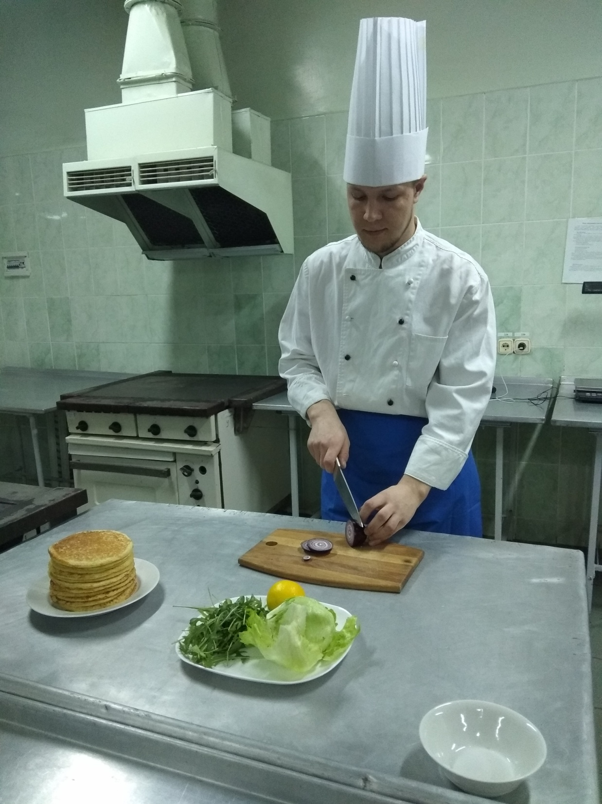
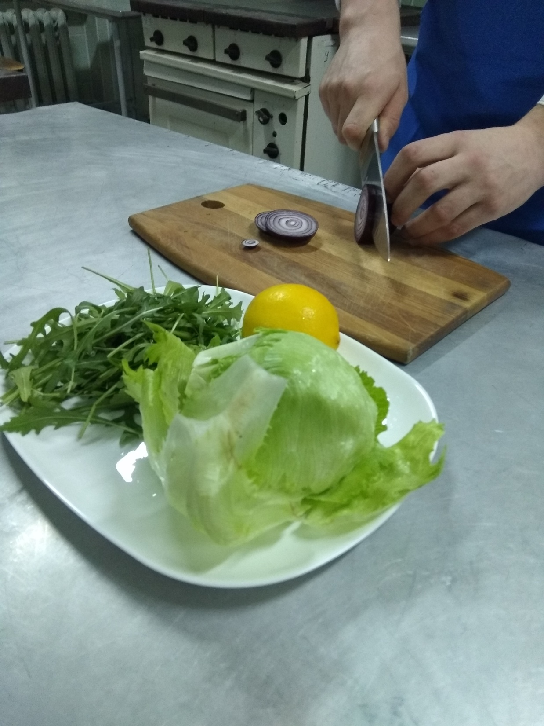

Slide 11
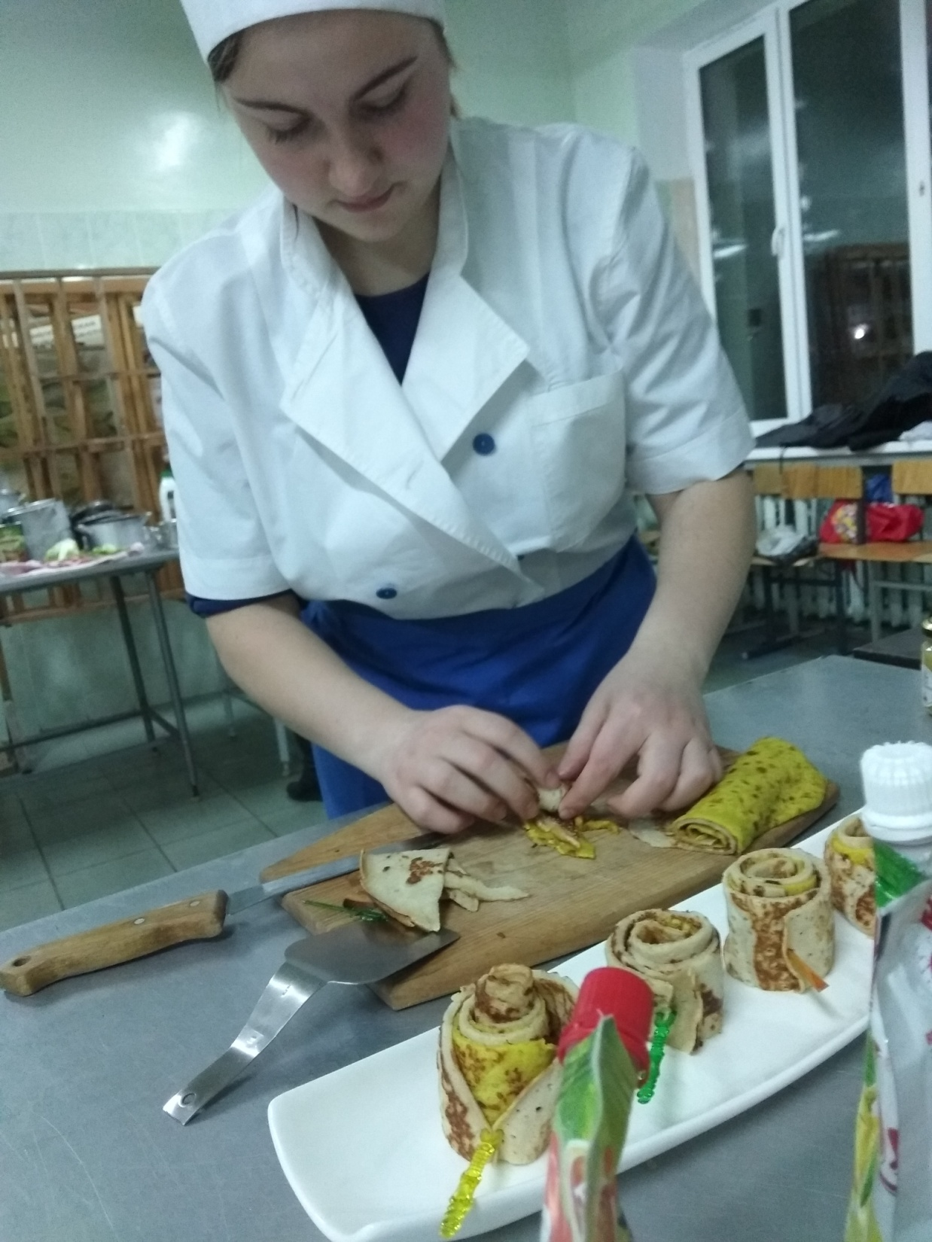
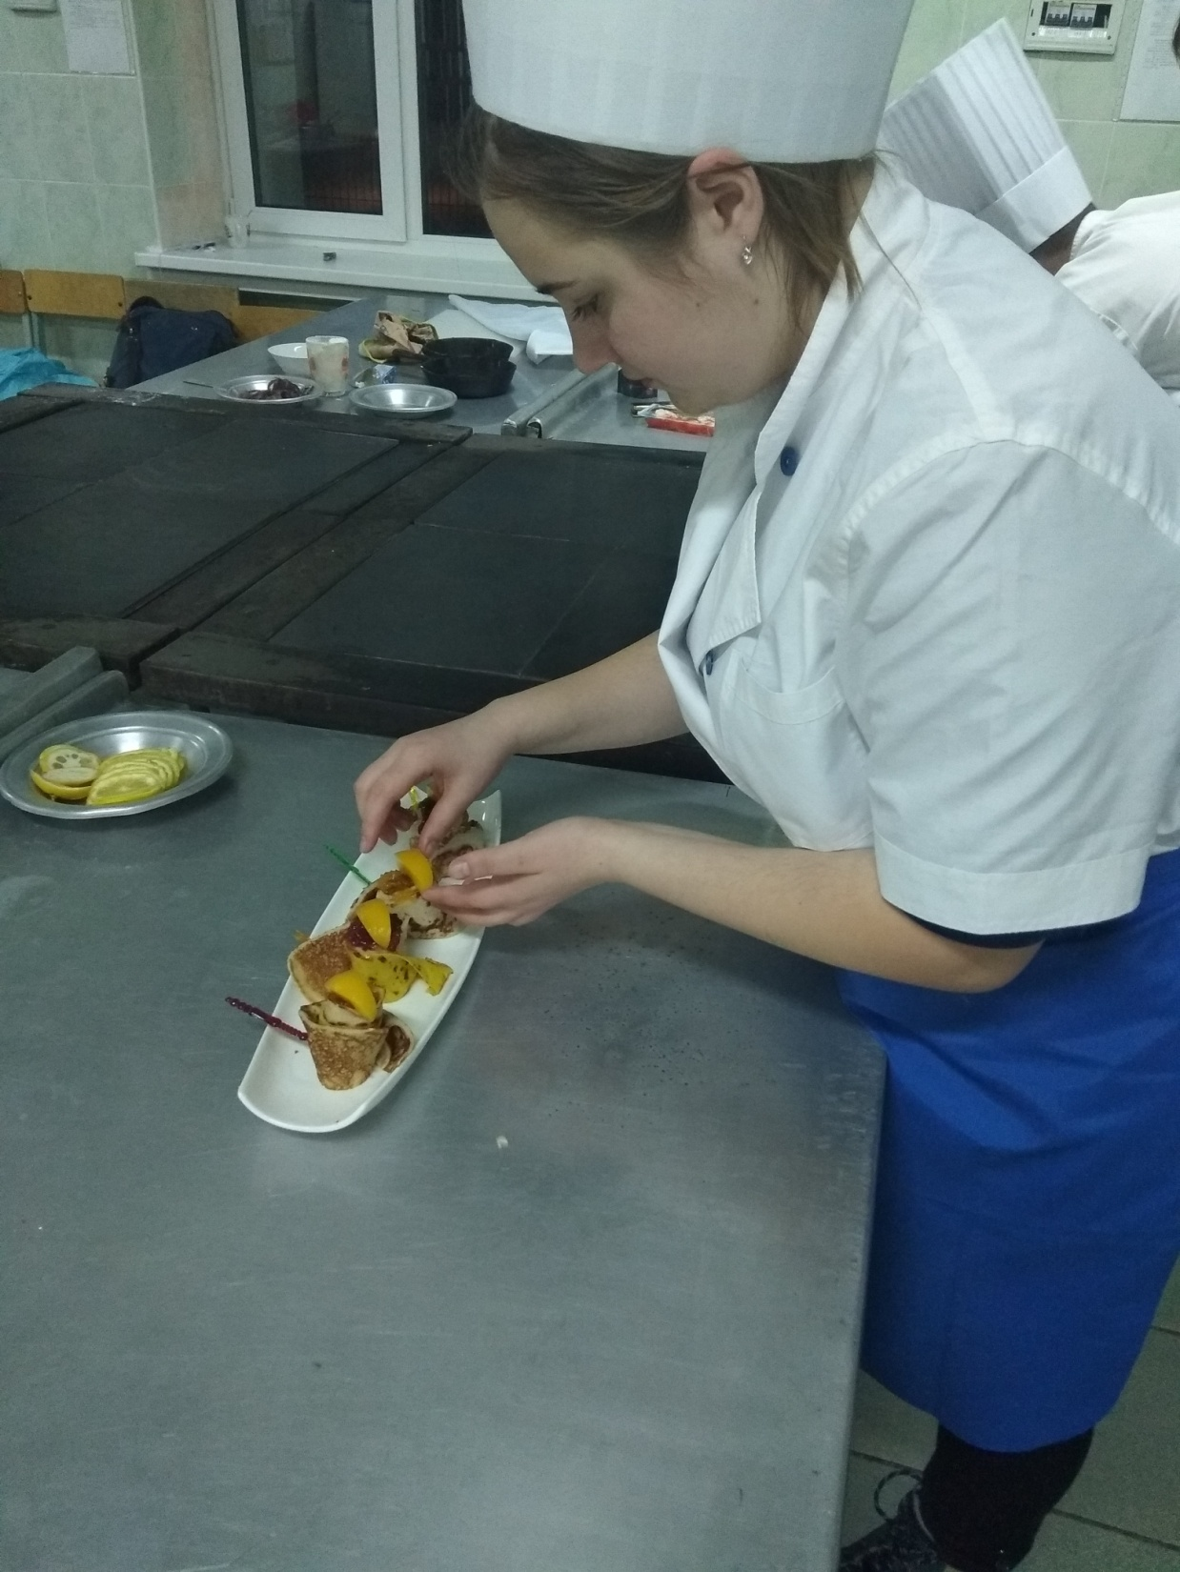

Slide 12
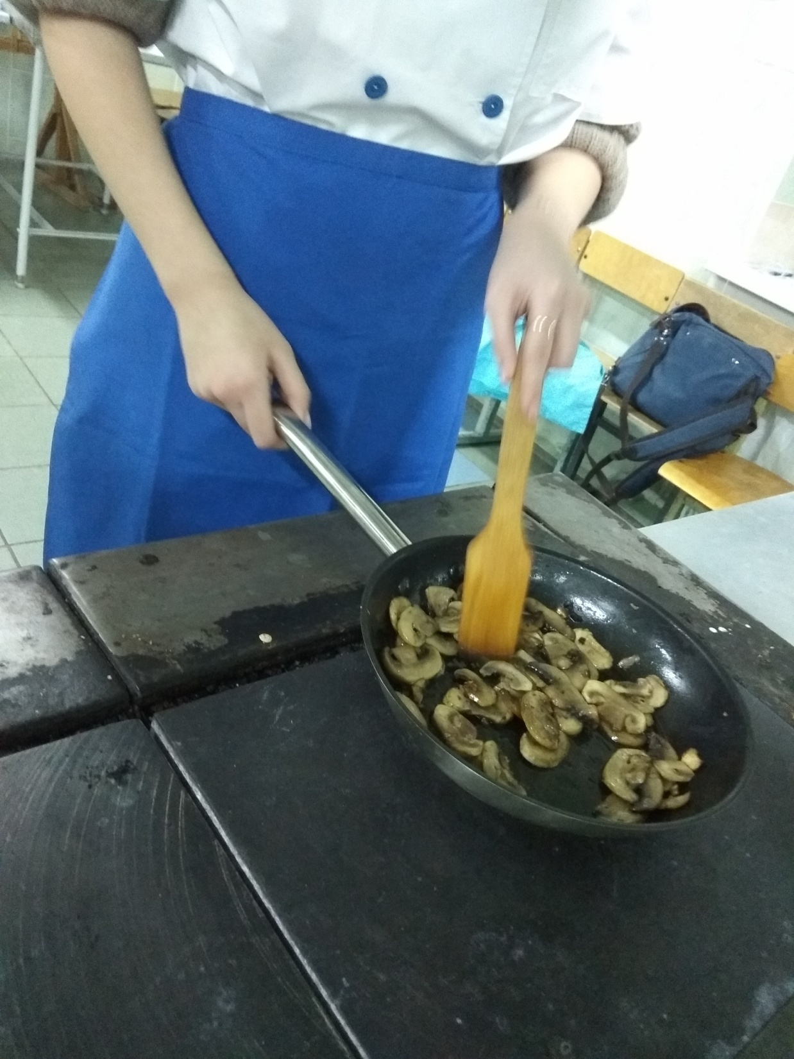
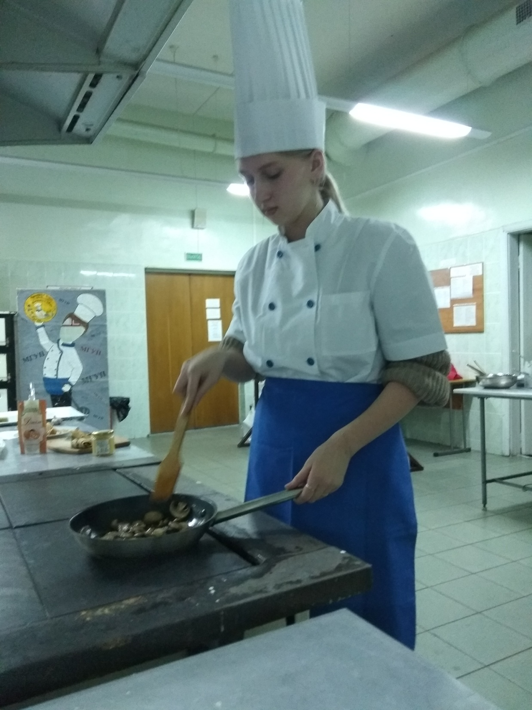

Slide 13
Блинный ролл с рикоттой, красной икрой и тигровыми креветками
Нежнейший молочный блинчик подчёркивает сочетание рикотты с красной икрой и тигровыми креветками, оставляя послевкусие барского величия.

Slide 14
Блинное трио с морепродуктами Микс из гречишных и пшенных панкейков с красной и черной икрой, а так же тигровыми креветками с каждой секундой приближает вас Вас к отдыху на Лазурном побережье.

Slide 15
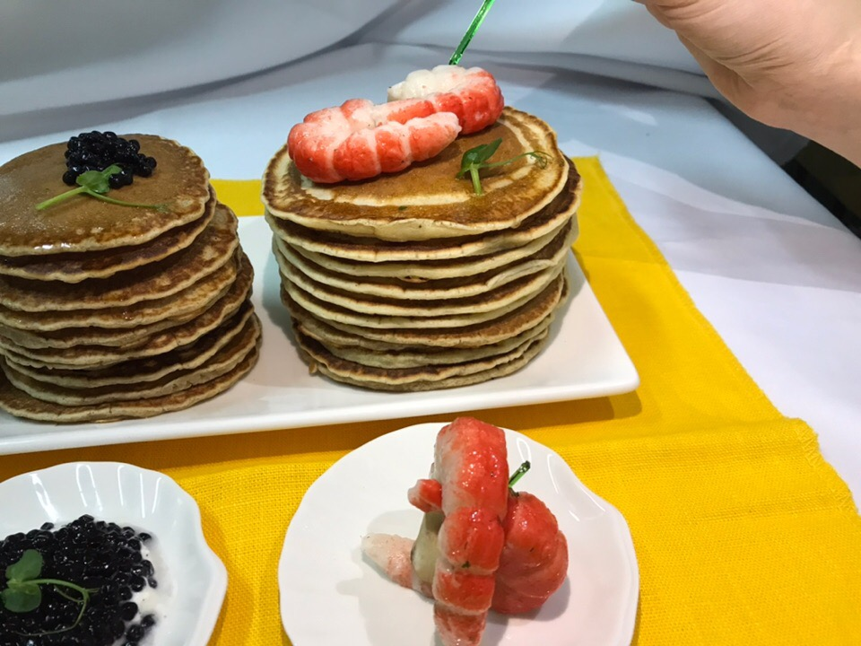
Панкейки с гречишной мукой
Панкейки с пшенной мукой

Slide 16
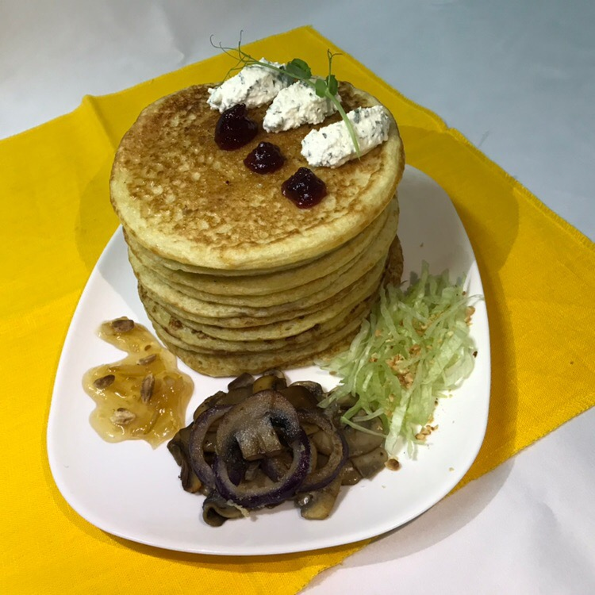
Пышные блины с козьим сыром, грибами и луком
Дрожжевые блинчики с добавлением вареной пшенной каши подчёркивают копчёный козий сыр, что даёт выигрышное сочетание с фламбированными грибами и карамелезированным луком. А спагетти из цукини, припудренное арахисовой крошкой в сочетании с грушевым соусом и клюквенным джемом даёт легкость такому сытному блюду.

Slide 17
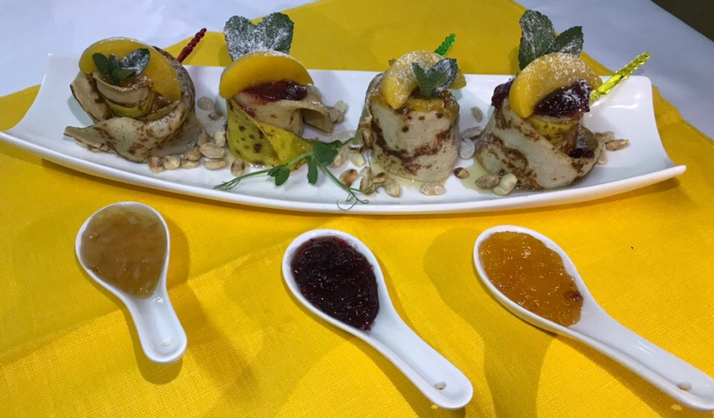
Блины «Чайные розы» с джемом и персика
Гнезда из гречишных блинчиков дополняют мёд, лимонный, абрикосовый и черничный джемы, в то время как блинчики с куркумой хорошо сочетаются с припущенным персиком в белом вине и поджаренным арахисом. Общее вкусовое сочетание создаёт иллюзию французского кафе , недалеко от Эйфелевой башни.

Slide 18
Особенности сервировки стола для встречи «Масленицы»: достижение уюта, модерна и шика, посыпанных щепоточкой любви к гостям и национальным славянским традициям

Slide 20
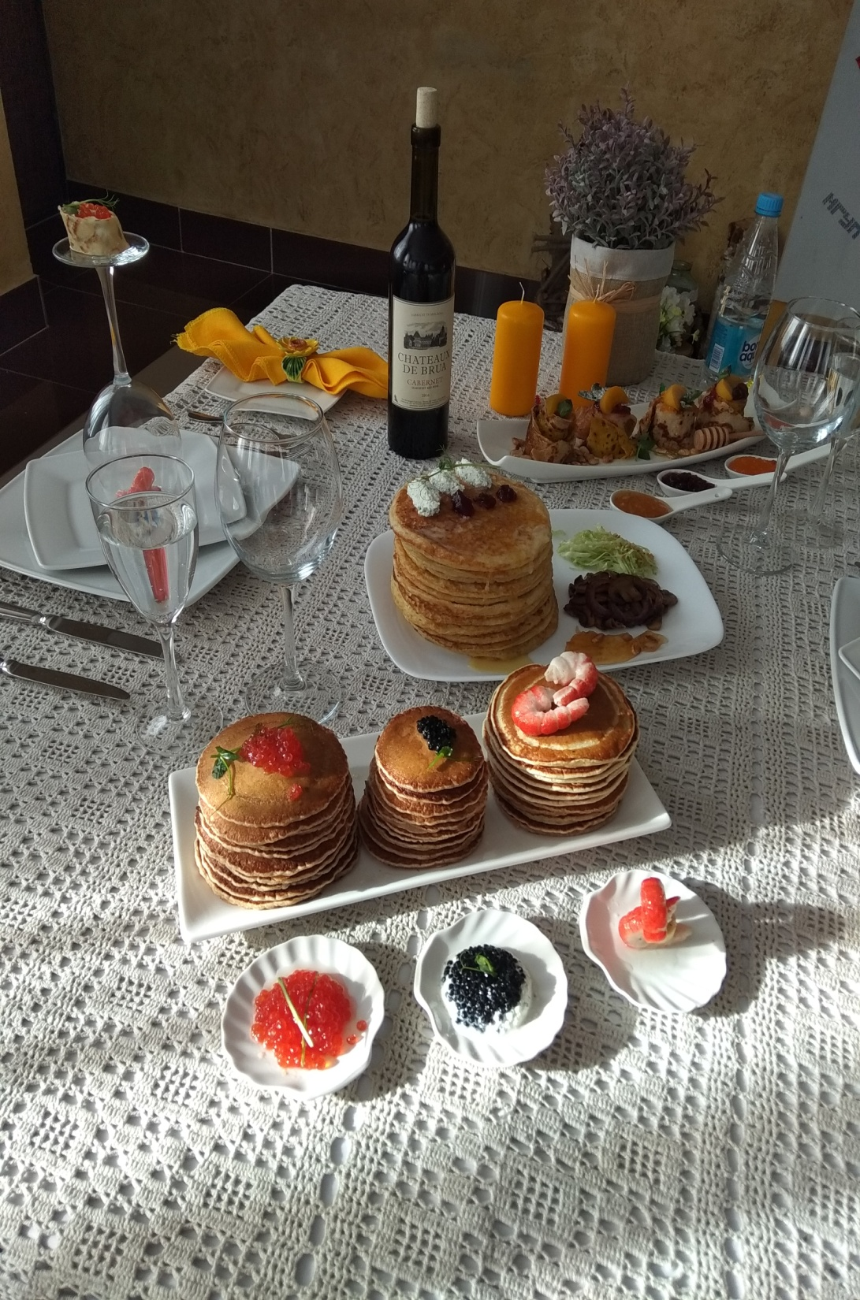
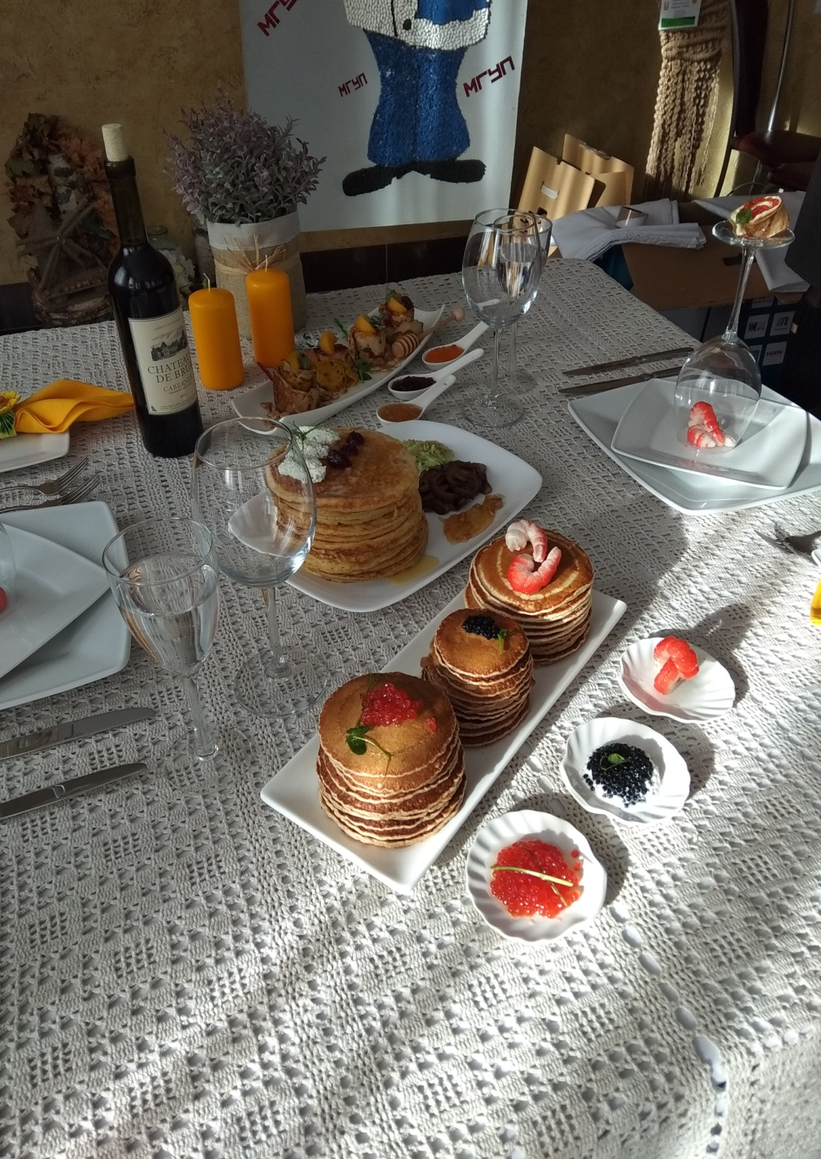

Slide 21
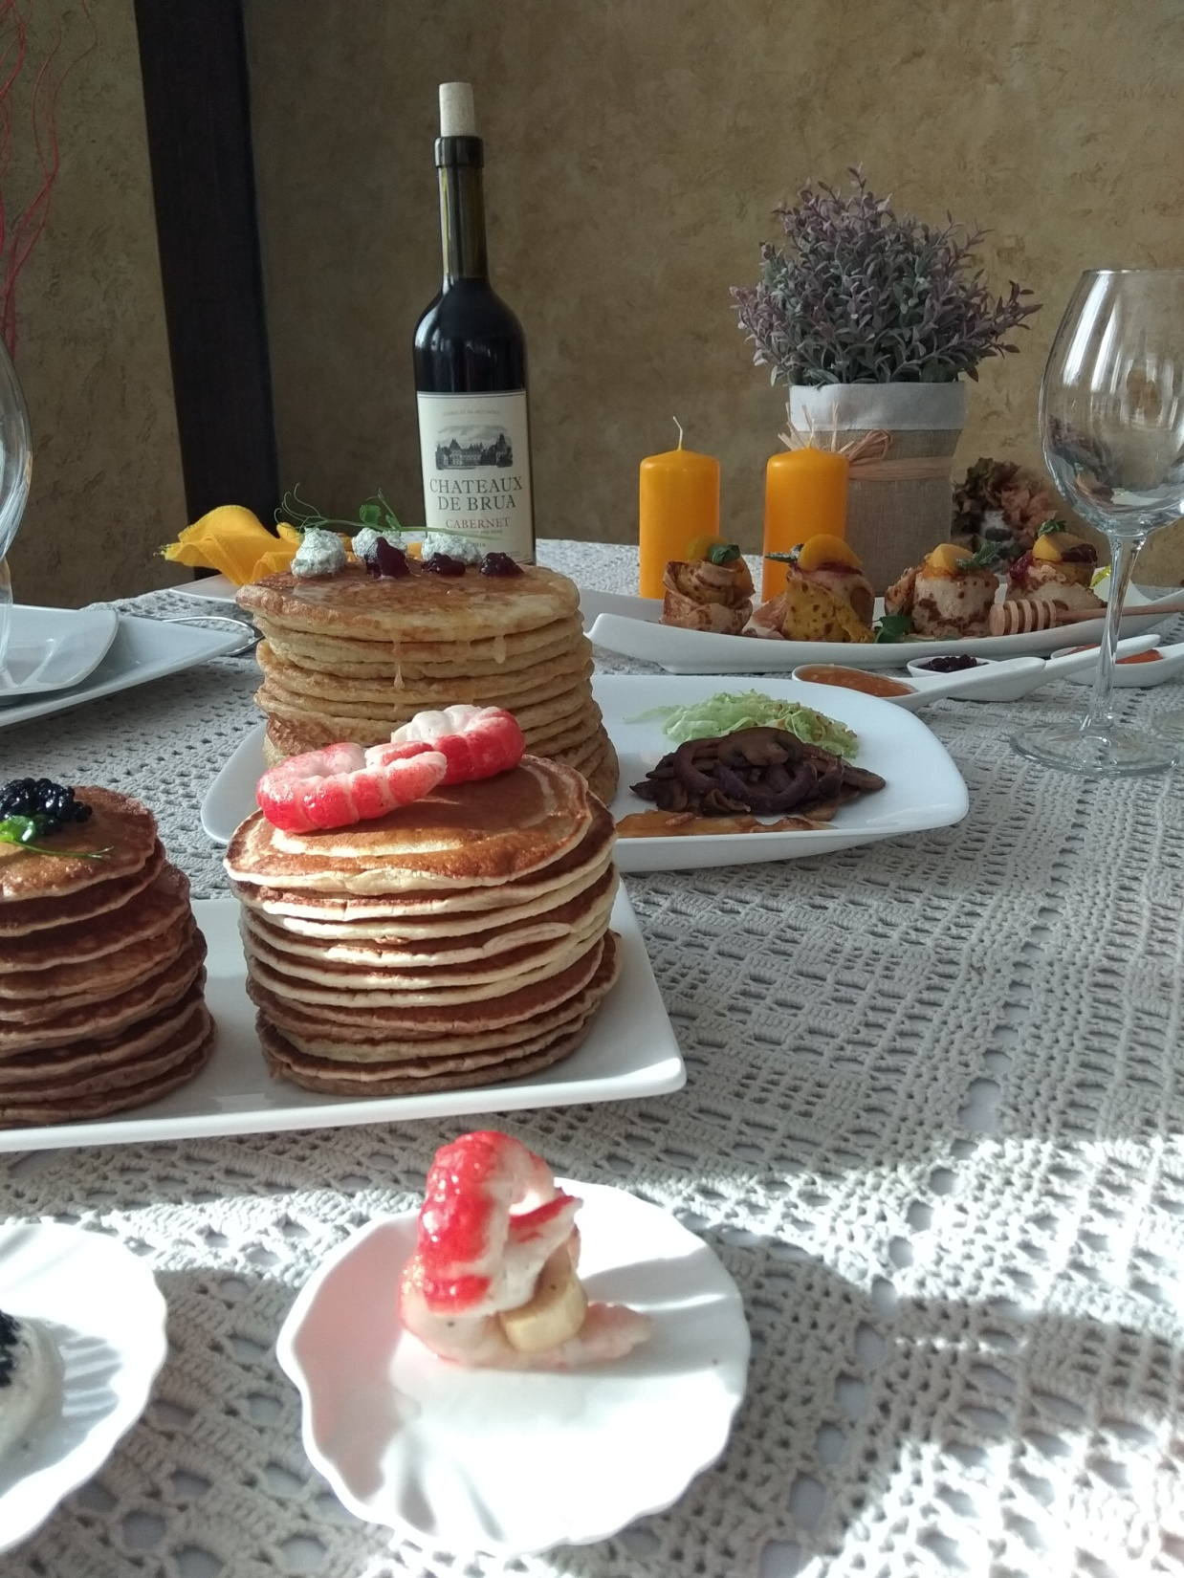
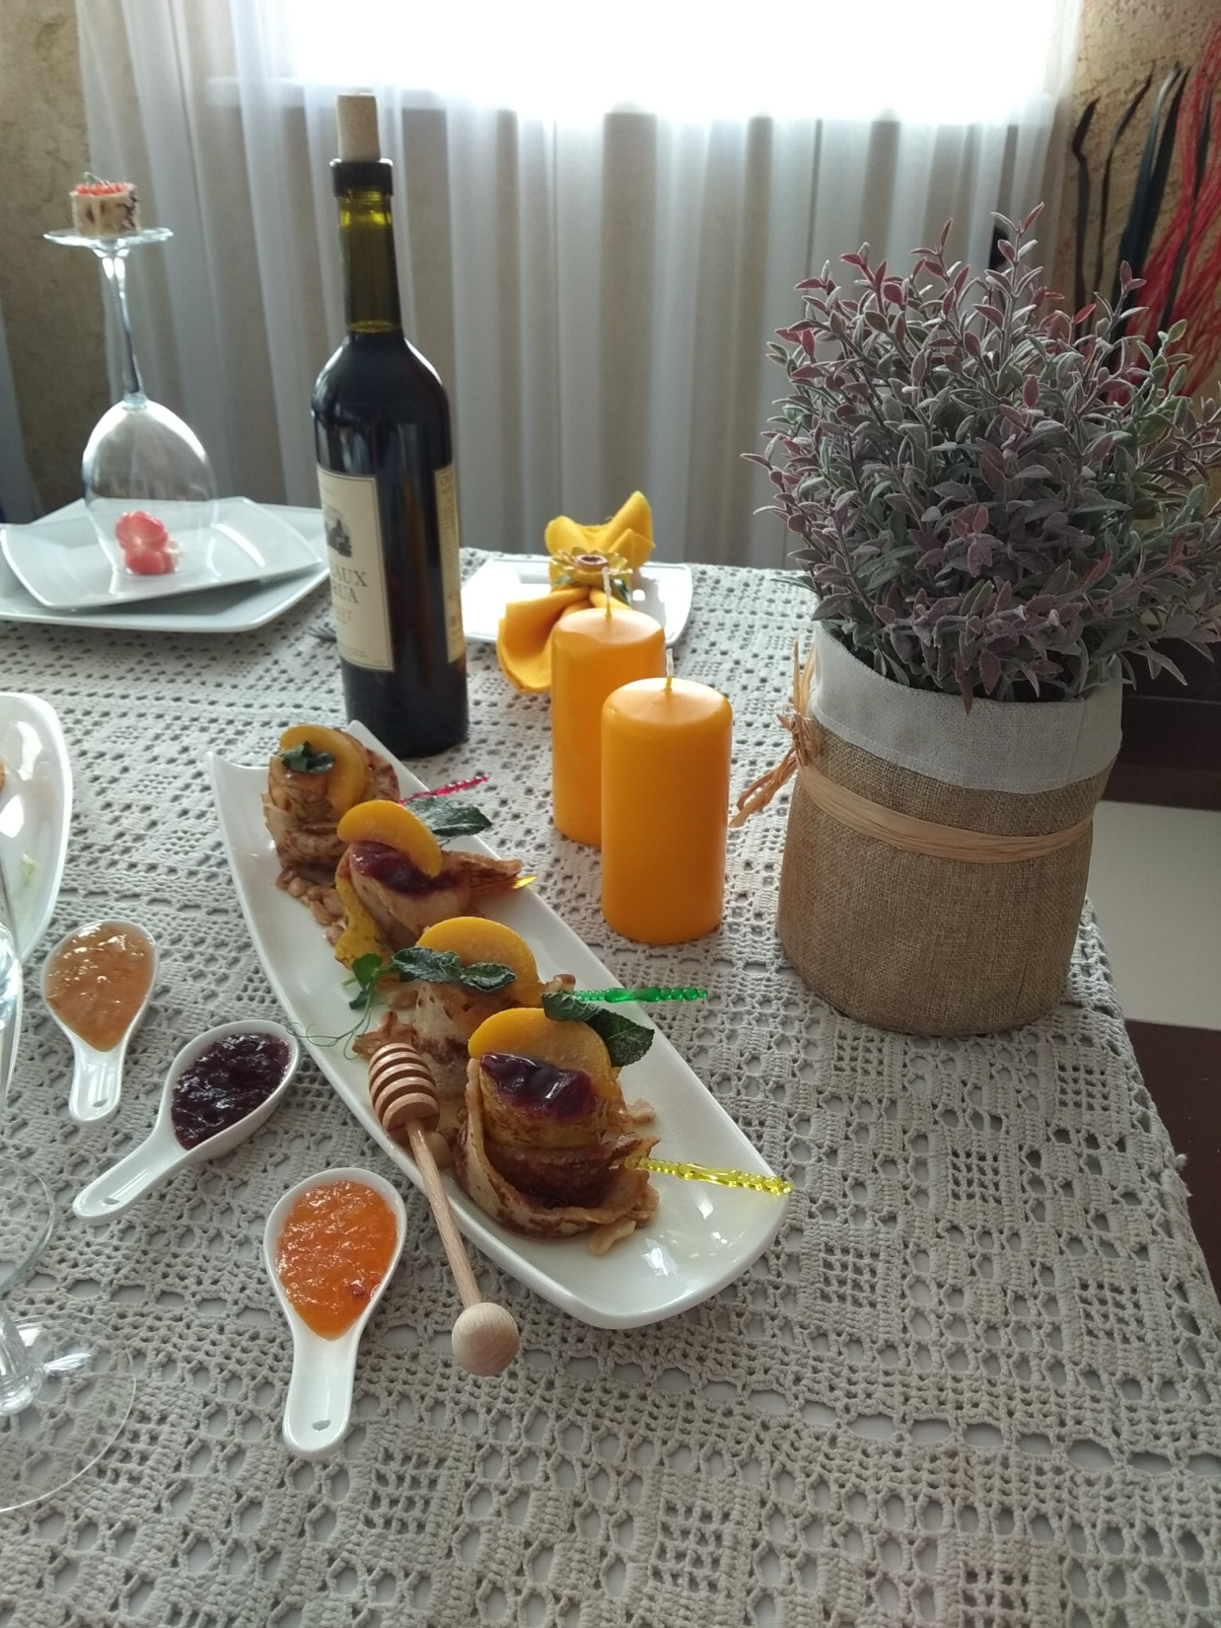

Slide 22
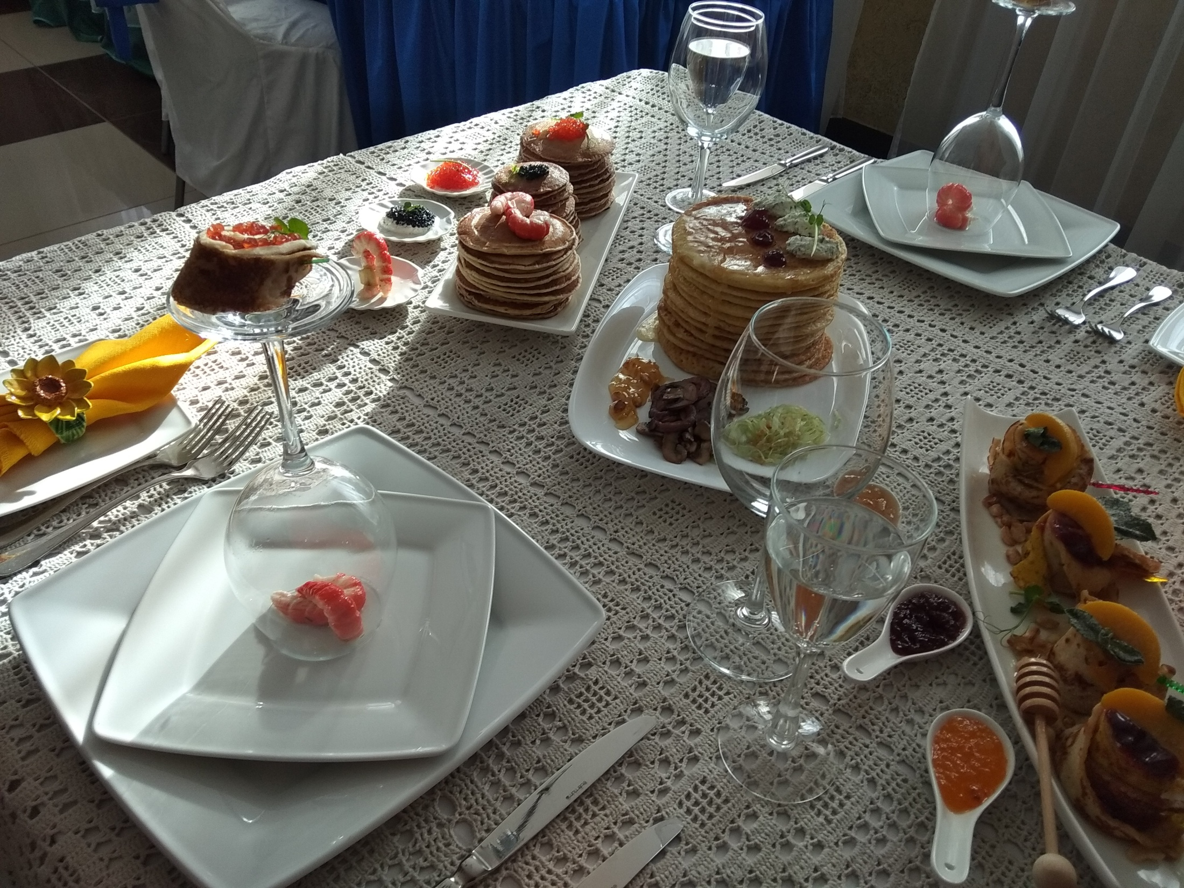

Slide 23
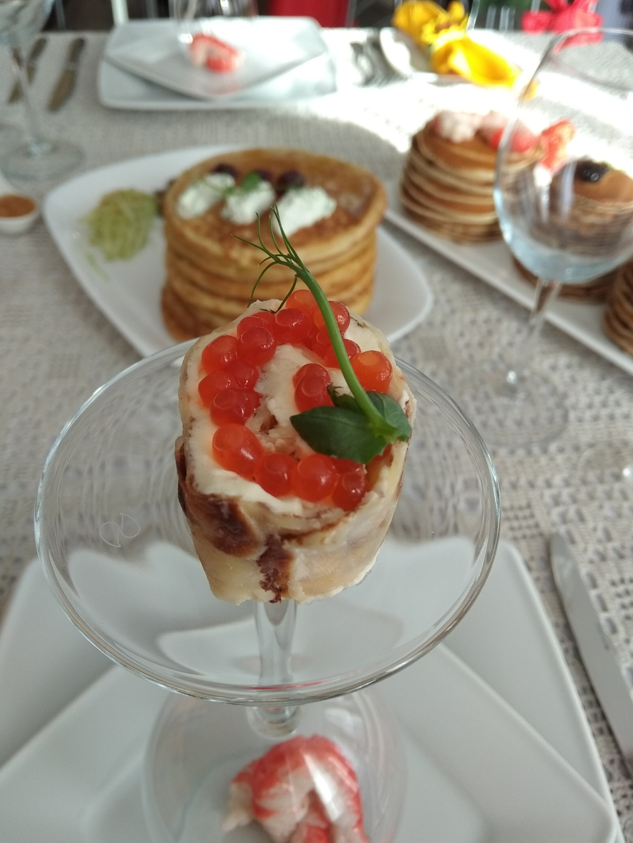
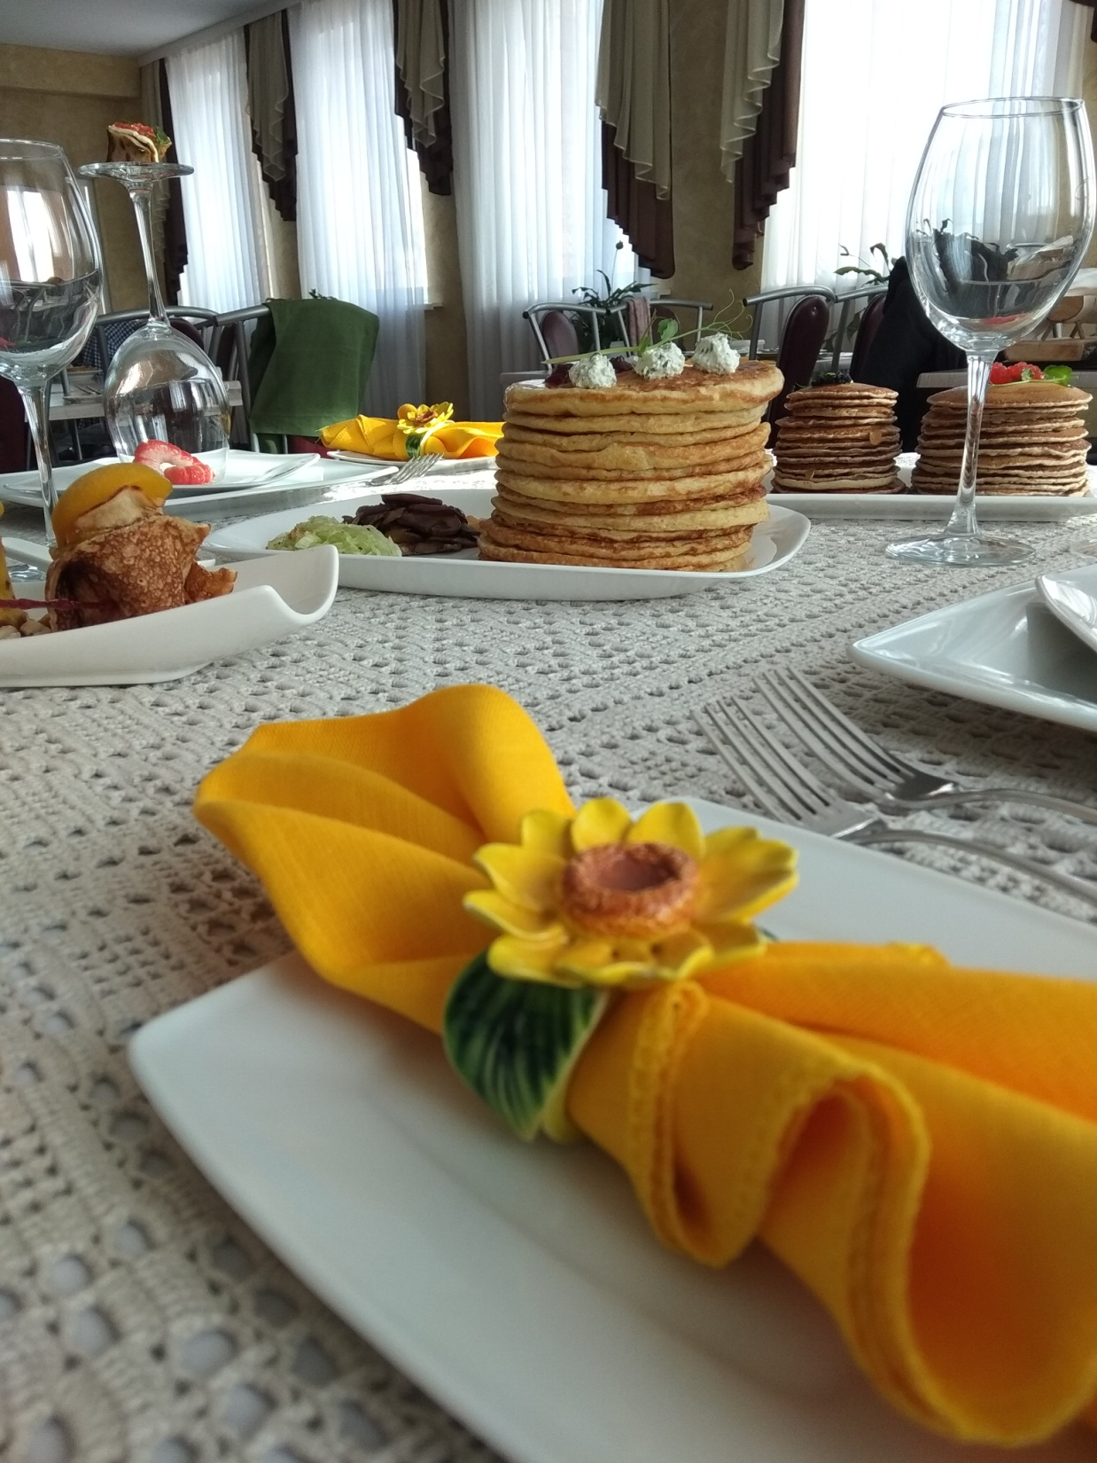

Slide 24
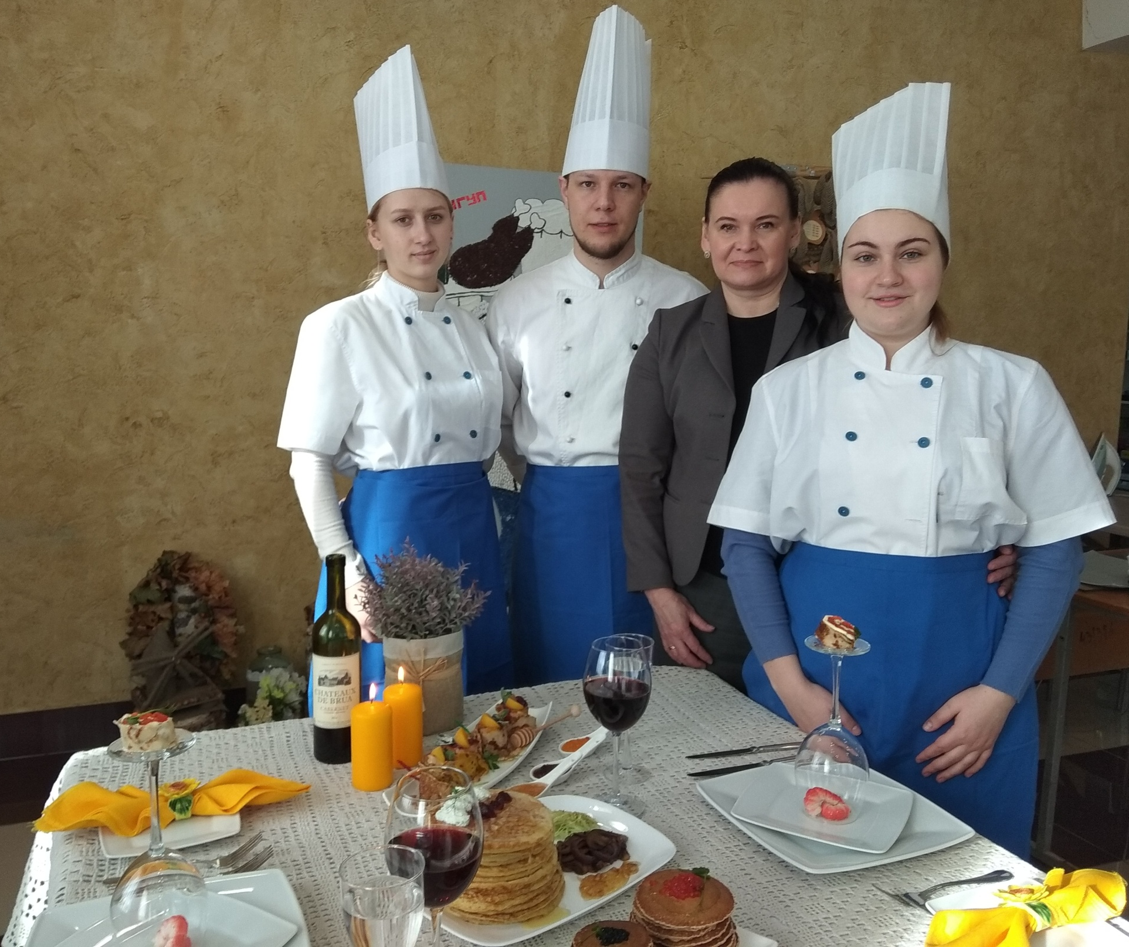

Slide 25
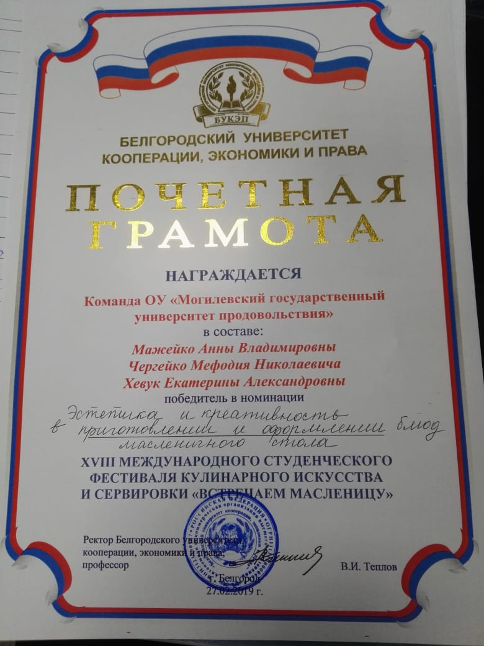

Slide 26
Всем счастливой МАСЛЕНИЦЫ!!!

